Slide 1



hasta para irse
a la mierda
Hay que hacerlo
Con estilo

Slide 2


El gobierno informa
que la cosa está
muy mal

Slide 3

Y que, ya que nos vamos a ir todos
a la mierda, al menos lo hagamos deportivamente
ESPAÑa:

Slide 4
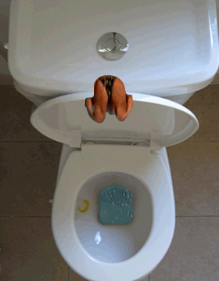


Slide 5
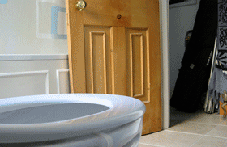


Slide 6



Accede a la sección que desees desde aquí:
Propia Creación
De la Red
Dedicatorias | Eróticos | Fechas Especiales
Graciosos | Historia y Arte | Lugares
Naturaleza y Ciencias | Política | Reflexión
Salud | Románticos | Religiosos
Dedicatorias | Eróticos | Fechas Especiales
Graciosos | Historia y Arte | Lugares
Naturaleza y Ciencias | Política | Reflexión
Salud | Románticos | Religiosos
Si deseas recibir pps periódicamente en tu correo electrónico subscríbete aquí:

